Slide 1

BÀI 3: NHẬT KÍ, PHÓNG SỰ, HỒI KÍ
PHẦN VIẾT
VIẾT BÀI VĂN NGHỊ LUẬN SO SÁNH, ĐÁNH GIÁ HAI TÁC PHẨM KÍ
主题班会

Slide 2

VỀ KIẾN THỨC
01
MỤC TIÊU BÀI HỌC
HS biết viết bài văn theo quy trình: chuẩn bị trước khi viết (xác định đề tài, mục đích, thu thập tư liệu); tìm ý và lập dàn ý; viết bài; chỉnh sửa bài viết, rút kinh nghiệm;
HS viết được bài văn nghị luận so sánh, đánh giá hai tác phẩm kí.

Slide 3
VỀ NĂNG LỰC
02
MỤC TIÊU BÀI HỌC
Năng lực thu thập thông tin liên quan đến đề bài;
- Năng lực trình bày suy nghĩ, cảm nhận của cá nhân;
- Năng lực hợp tác khi trao đổi, thảo luận;
- Năng lực tạo lập văn bản.
-
03
VỀ PHẨM CHẤT
Trách nhiệm – yêu nước – nhân ái

Slide 4



1.KHỞI
ĐỘNG

Slide 5
Nhanh như chớp

Slide 6
2.HÌNH THÀNH KIẾN THỨC

Slide 7
1. Một số tri thức về thể loại và các bước để viết bài văn nghị luận so sánh, đánh giá hai tác phẩm kí
Em hãy đọc phần định hướng SGK (trang 101), phần Tri thức ngữ văn (trang 81, 82), SGK trang 36-37, rồi thực hiện nhiệm vụ sau: 1. Hãy chia sẻ những hiểu biết của em về kiểu bài nghị luận so sánh, đánh giá hai tác phẩm kí. 2. Chỉ ra tính phi hư cấu và một số thủ pháp nghệ thuật trong kí. 3. Nêu các bước để viết bài văn nghị luận so sánh, đánh giá hai tác phẩm kí.

Slide 8
1. Một số tri thức về thể loại và các bước để viết bài văn nghị luận so sánh, đánh giá hai tác phẩm kí
 | - Viết bài văn nghị luận so sánh, đánh giá hai tác phẩm kí là làm bài văn nghị luận nêu lên, làm rõ những điểm giống nhau và khác nhau về nội dung, hình thức của hai tác phẩm kí bằng các luận điểm lí lẽ và dẫn chứng cụ thể.
 | - Viết bài văn nghị luận so sánh, đánh giá hai tác phẩm kí có thể so sánh, đánh giá cả nội dung, hình thức của hai tác phẩm hoặc chỉ so sánh, đánh giá một số yếu tố nội dung hoặc hình thức trong toàn bộ tác phẩm kí hoặc trong hai đoạn trích tiêu biểu.

Slide 9
Các bước để viết bài văn nghị luận so sánh, đánh giá hai tác phẩm kí:
 | Các bước để viết bài văn nghị luận so sánh, đánh giá hai tác phẩm kí: -B1: Xác định đối tượng, phạm vi so sánh - B2: + Phân tích điểm giống nhau , khác nhau hoặc cả giống và khác nhau gữa hai tác phẩm kí. + Chỉ ra ý nghĩa của sự giống nhau và khác nhau, từ đó giúp người đọc nhận thấy tính độc đáo, đặc sắc riêng của từng tác phẩm. - B3: + Bình luận, lí giải nguyên nhân dẫn đến sự giống nhau và khác nhau giữa hai tác phẩm. + Rút ra những nhận thức về đặc điểm thể loại, vai trò của cá tính sáng tạo,…

Slide 10
2. Tiến trình viết:
2
4
3
1
Tìm ý, lập dàn ý
Chỉnh sửa, hoàn thiện
Viết bài
Chuẩn bị viết

Slide 11
3. THỰC HÀNH VIẾT
Đề bài: Hãy so sánh nghệ thuật trần thuật của các tác giả qua hai đoạn trích “Nhật kí Đặng Thùy Trâm” (Đặng Thùy Trâm) và “Một lít nước mắt” (Ki –tô A-ya)

Slide 12
a) Chuẩn bị viết
Huy động tri thức nền
Huy động trải nghiệm, suy nghĩ bản thân về nhật kí trong cuộc sống
Đọc kĩ hai văn bản “Nhật kí Đặng Thùy Trâm” (Đặng Thùy Trâm) và “Một lít nước mắt” (Ki –tô A-ya)
Hoàn thiện phiếu sau:

Slide 13
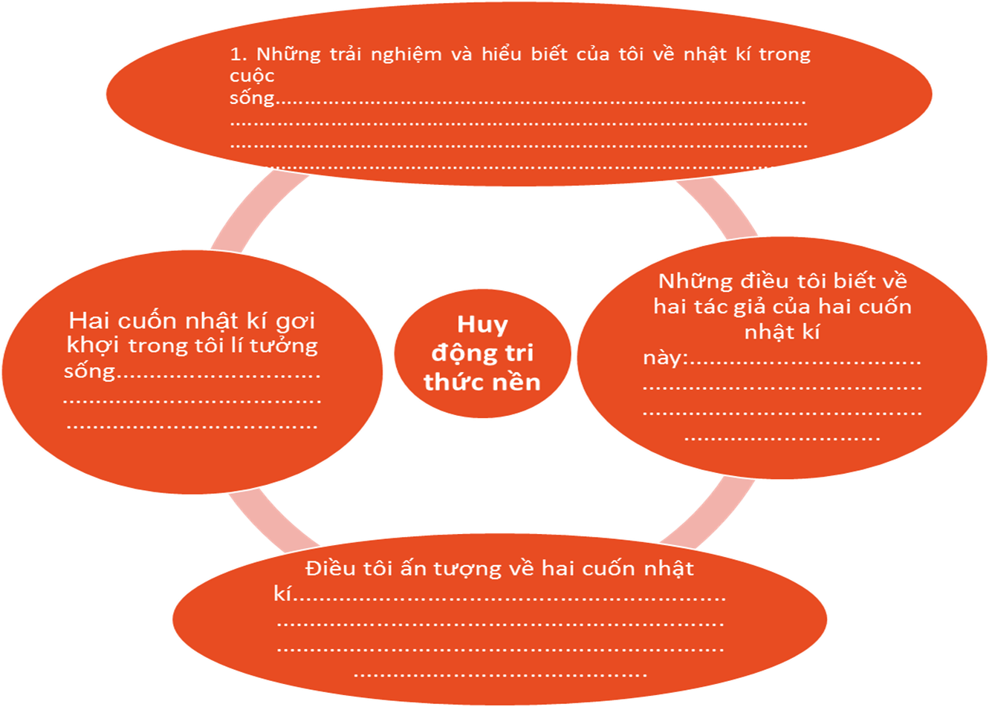

Slide 14
b) Tìm ý và lập dàn ý
* Tìm ý
- HS thảo luận nhóm qua phiếu học tập.
- Thời gian hoàn thành: 5 phút

Slide 16
Bước 2: Tìm ý và lập dàn ý
Gợi ý:
- Phân tích đặc điểm người kể chuyện và nội dung hai đoạn trích:
+ Nhật ký Đặng Thùy Trâm: tâm sự của nữ bác- sĩ chiến sĩ Đặng Thùy Trâm ở chiến tuyến trong cuộc kháng chiến chống Mỹ cứu nước.
+ Một lít nước mắt: tâm sự của nữ sinh người Nhật Bản Ki-tô A-ya khi đối mặt với căn bệnh bại não
- Phân tích những điểm giống nhau và khác nhau trong nghệ thuật trần thuật:
+ Giống nhau: cùng sử dụng thủ pháp nghệ thuật trần thuật kết hợp với miêu tả, nghị luận, trữ tình nhằm làm nổi bật trải nghiệm,suy nghĩ, tâm trạng của mỗi tác giả.
+ Khác nhau: Nhật ký Đặng Thùy Trâm thiên về quan sát và bộc lộ ước mơ lý tưởng tình cảm của người bác sĩ -chiến sĩ trên mặt trận; trong khi Một lít nước mắt tập trung ghi lại các trải nghiệm bệnh tật, giải thích cảnh ngộ, bộc lộ nỗi đau tâm trạng cô đơn cảm giác bất lực trước căn bệnh nan y.
- Phân tích những điểm giống nhau và khác nhau trong lời trần thuật giống nhau lời trần thuật:
+ Giống nhau: lời văn trung thực, riêng tư, lôi cuốn.
+ Khác nhau: Nhật ký Đặng Thùy Trâm có lời văn nồng nhiệt, mãnh liệt trong khi Một lít nước mắt có lời văn tha thiết, xót xa, xúc động.
- Đánh giá hiệu quả của việc sử dụng các thủ pháp trần thuật: làm nổi bật những trải nghiệm, diễn biến tâm trạng, vẻ đẹp tâm hồn riêng của các chủ thể trần thuật.

Slide 17
Nêu vấn đề những điểm tương đồng và khác biệt trong nghệ thuât trần thuật qua hai nhật kí
MỞ BÀI
Gợi ý: Có thể nêu vấn đề thông qua một câu chuyện, một tình huống đời sống, một câu hỏi nhận thức…
THÂN BÀI
- Phân tích đặc điểm người kể chuyện và nộị dung hai đoạn trích
- Phân tích những điểm gống và khác nhau trong nghệ thuật trần thuật.
- - Phân tích những điểm gống và khác nhau trong lời trần thuật.
- Đánh giá hiệu quả của việc sử dụng các thủ pháp trần thuật
KẾT BÀI
Đánh giá khái quát

Slide 18
c) Viết bài
Hs viết mở bài trên lớp, hoàn thiện bài viết ở nhà
Học sinh viết mở bài

Slide 19
Chỉnh sửa mở bài
Học sinh đọc mở bài
Ý kiến nhận xét, chỉnh sửa của các bạn
Ý kiến 1
Ý kiến 2
Ý kiến 3

Slide 20
THAM KHẢO MỞ BÀI
Nếu “Nhật kí Đặng Thùy Trâm” (Đặng Thùy Trâm) được viết tại chiến trường trong thời hoa lửa, tuy khốc liệt, đau thương nhưng vẫn sáng ngời ngọn lửa khát khao, cháy bỏng vì nền hòa bình, độc lập, tự do của dân tộc thì “Một lít nước mắt” (Ki –tô A-ya) lại được ghi chép lại trên những trang giấy thấm đẫm nước mắt đớn đau, run rẩy của một đôi tay đang ngày càng kiệt sức vì căn bệnh quái ác. Nếu người kể chuyện trong “Nhật kí Đặng Thùy Trâm” là một bác sĩ quân y tại nơi chiến trường mịt mù đạn bom thì “Một lít nước mắt” lại là một nữ sinh trung học đang vô tư, hồn nhiên ở độ tuổi mười lăm bỗng trở thành nạn nhân của một căn bệnh thoái hóa tiểu não. Hai cuốn nhật kí mang những đặc sắc riêng nhưng cả hai đều truyền cảm hứng sâu sắc nhất cho biết bao thế hệ con người đang còn sống, dù ở bất kì hoàn cảnh nào. Lần giở từng trang nhật kí này, ta sẽ cảm nhận được những điểm tương đồng và khác biệt trong nghệ thuật trần thuật của hai tác giả.

Slide 21
d. Kiểm tra và chỉnh sửa
Kiểm tra và chỉnh sửa bài viết trên lớp
HS Kiểm tra và chỉnh sửa
Theo phiếu cá nhân và phiếu cặp đôi

Slide 22
* Chỉnh sửa
– Nhiệm vụ (1): Nhóm 2 HS trao đổi bài viết nghị luận cho nhau để đọc bài của bạn.
– Nhiệm vụ (2): Mời 1 HS đọc bài viết của mình trên lớp, các HS khác góp ý, trao đổi dựa vào bảng kiểm.
Mẫu phiếu góp ý
Nội dung trao đổi về văn bản nghị luận… | Câu trả lời
Điều bạn làm tốt
Kinh nghiệm học hỏi từ bạn
Điều còn băn khoăn
Phần đề xuất bạn chỉnh sửa

Slide 23
* Rút kinh nghiệm
+ ghi lại 3 điều học được từ quá trình viết bài văn nghị luận về một vấn đề xã hội.
+ ghi lại 2 điều HS học hỏi được từ bài văn nghị luận của các bạn
+ ghi lại 1 hoạt động HS dự định sẽ thực hiện sau tiết học để nâng cao kĩ năng viết bài văn nghị luận về một vấn đề xã hội.
Sử dụng kĩ thuật 3 – 2 – 1.

Slide 24
VẬN DỤNG, MỞ RỘNG.
(HS thực hiện tại nhà)
– Nhiệm vụ : Sửa bài viết cho hoàn chỉnh và công bố.

Slide 25
The and

